Slide 1

Azure Machine Learning

Slide 2
課程大綱
什麼是 Machine Learning
為什麼要使用 Azure Machine Learning
如何使用 Azure Machine Learning

Slide 3
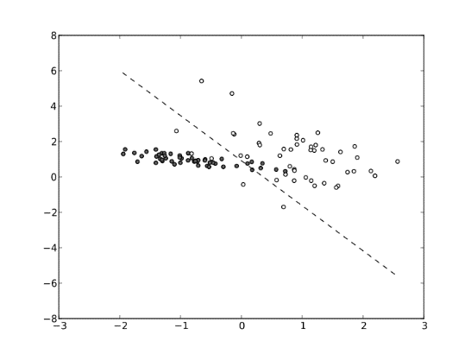
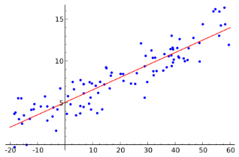
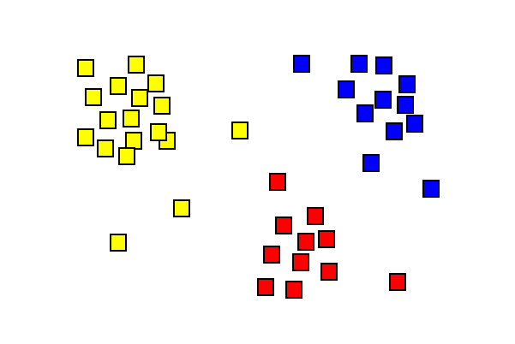
機器學習（Machine Learning）
維基百科：Machine learning is a scientific discipline that explores the construction and study of algorithms that can learn from data.
常見的學習問題：
Classification
Clustering
Regression
Density estimation
Dimensionality Reduction
(linear) regression
classification
clustering

Slide 4

為什麼需要機器學習
從資料中找出商業價值
預測使用者行為來調整商業行為
根據用戶喜好推薦商品
預測機器損壞的時間
自動分類
判斷信件是否為垃圾郵件
分群
找出性格相近的朋友

Slide 5
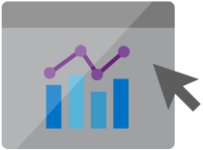

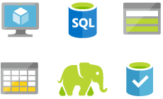
為什麼要使用 Azure Machine Learning
資料科學家不必自己從頭開始撰寫程式
仍可自行撰寫 Python / R script 客製化部份操作
運用 Microsoft Azure 的基礎建設處理巨量資料
已由 XBOX Live、Microsoft Research 及 Bing 驗證
結合 Azure HDInsight (Hadoop) 整合
需要運用巨量資料來進行學習
Turnkey solution: 直接發佈成 Web service

Slide 6
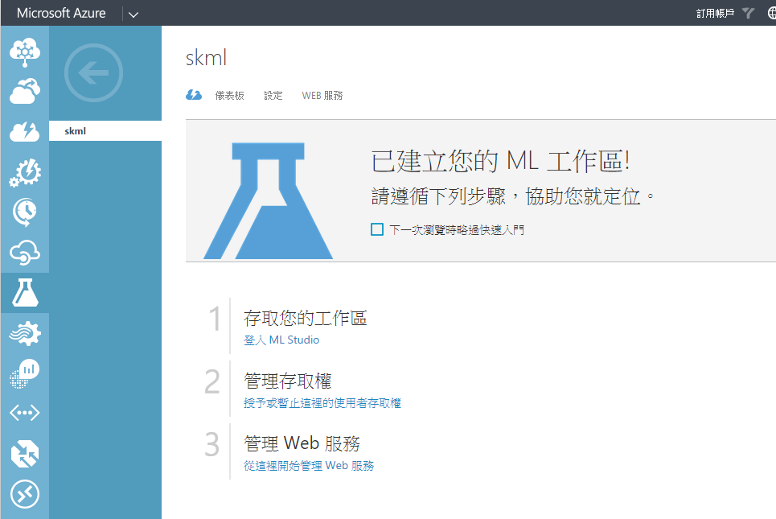
建立 ML 工作區
建立 ML 工作區來進行機器學習的運算工作
資料可以事先上傳至資料儲存體
管理發佈的 Web 服務

Slide 7
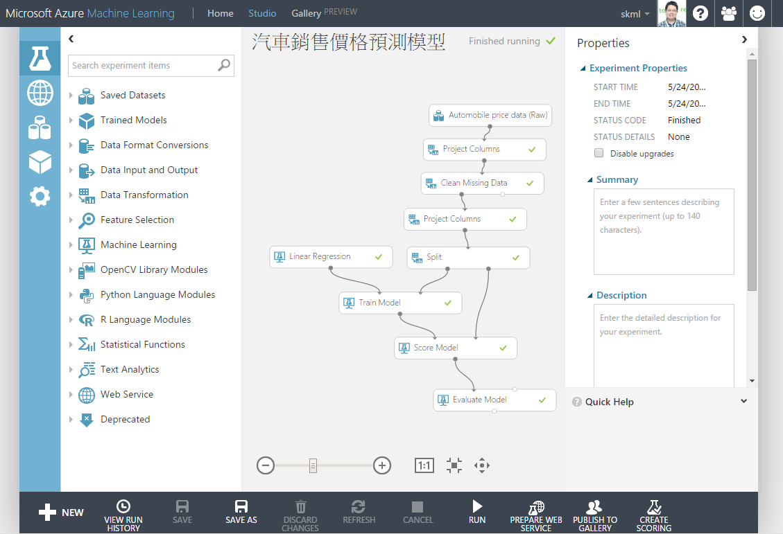
拖拉實驗流程
利用定義好的區塊處理資料、訓練模型、拉好資料流程
可以使用 R 跟 Python 自訂處理邏輯
可以發佈成 Web Service

Slide 8
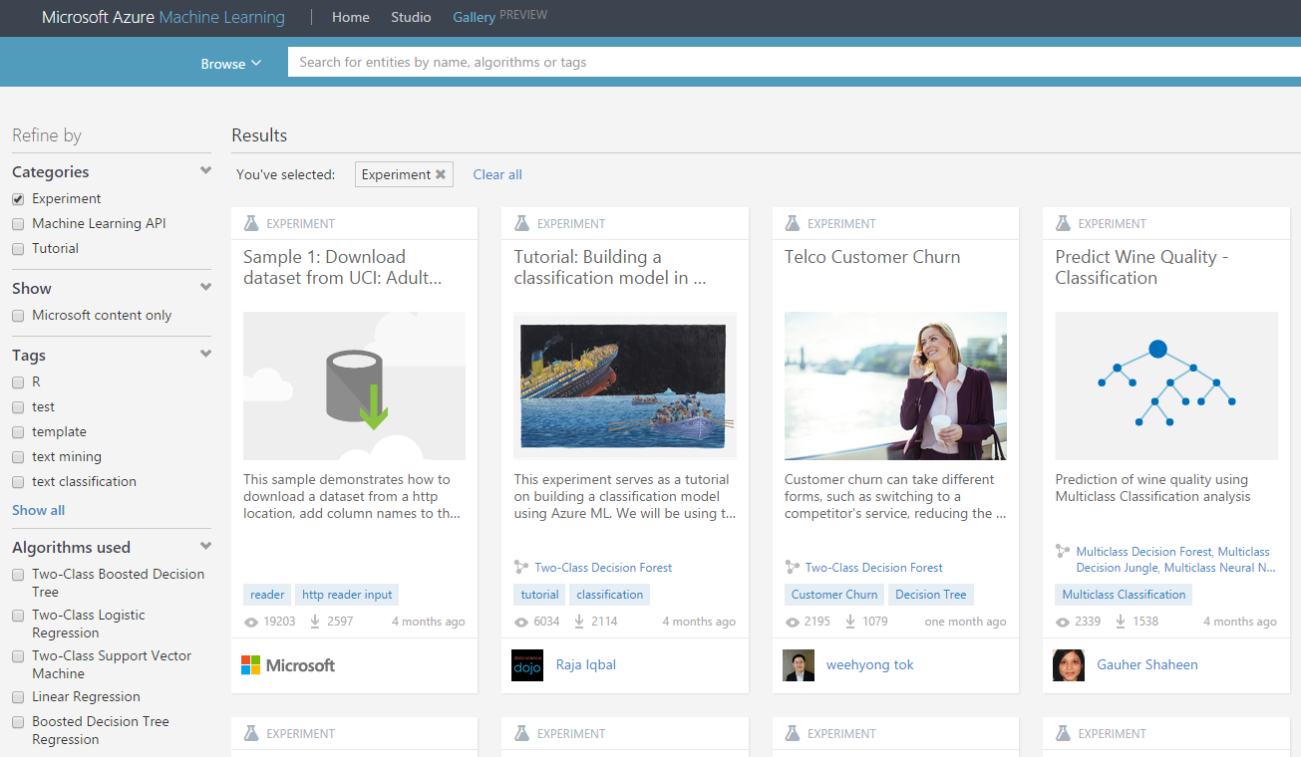
透過 Gallery 的範例學習
瞭解各種 ML 區塊的實際用法

Slide 9
Demo: Machine Learning 實驗

